Slide 2
Gestión social
en la prestación de los servicios de agua potable y saneamiento básico en zonas rurales.
Jose Luis Acero Vergel
Viceministro de Agua y Saneamiento Básico
Mayo 31, 2021

Slide 3
Gestión social
Nivel Comunidad | 1
Gestión social
En los proyectos de agua potable y saneamiento en zonas rurales.
El Ministerio de Vivienda, Ciudad y Territorio trabaja para cerrar las brechas existentes entre las zonas urbanas y rurales en el acceso al agua potable y al saneamiento básico para mejorar las condiciones de vida de la población rural.

Slide 4
Gestión social
Nivel Comunidad | 2
ESQUEMAS DIFERENCIALES
1
2
3
4
5
6
Asistencia técnica y fortalecimiento comunitario
SINAS
SIASAR
Formalización
de prestadores
Gestión social
Estructuración de proyectos
La política pública de agua y saneamiento básico para las zonas rurales parte de la estrategia de esquemas diferenciales y a través de seis temáticas principales podremos comprenderlo integralmente.

Slide 5
Gestión social
Nivel Comunidad | 3
1.
¿Qué busca la gestión social
en los proyectos de agua potable y saneamiento en zonas rurales?
La gestión social en las zonas rurales está orientada a desarrollar las capacidades de las comunidades y familias para el disfrute y uso adecuado del agua potable y el saneamiento básico, según el esquema diferencial aplicable en cada comunidad.

Slide 6
Gestión social
Nivel Comunidad | 4
1.
¿Qué busca la gestión social
en los proyectos de agua potable y saneamiento en zonas rurales?
La gestión social genera sentido de apropiación y desarrollo de capacidades para la gestión de los servicios, en el nivel familiar y comunitario, y puede orientarse de la siguiente manera:
Gestión social para la promoción de los servicios públicos de acueducto, alcantarillado o aseo, para que la población rural conozca sobre esta prestación, exija sus derechos y cumpla con sus deberes como usuario o suscriptor, realice el pago de los servicios a su cargo, y contribuya a la sostenibilidad del servicio y el buen uso y cuidado del sistema.
Gestión social para la promoción del agua apta para consumo humano y el empleo de métodos adecuados de saneamiento básico, y a las buenas prácticas de higiene, por parte de la población que habita en zonas rurales y que se aprovisiona o abastece con soluciones alternativas.

Slide 7
Gestión social
Nivel Comunidad | 5
2.
¿Qué actividades se pueden realizar
para promover la gestión social?
Existen numerosos mecanismos, pero se recomienda emplear aquellos que respondan al contexto socio-cultural de la población rural de cada localidad, empleando el lenguaje y los medios más adecuados para difundir los mensajes, y teniendo en cuenta las condiciones particulares de los entornos y la vida del campo.

Slide 8
Gestión social
Nivel Comunidad | 6
Para cumplir este objetivo a continuación se presentan de manera general algunas acciones:
Promoción de la salud y prevención de la enfermedad en los entornos en los que transcurre la vida de la población rural, y especialmente en los centros educativos, centros de salud y otros centros de reunión, para reducir riesgos a la población por deficiencias en la calidad del agua o en el saneamiento básico.
Acompañamiento a las comunidades para promover buenas prácticas higiene, uso y cuidado del agua para consumo humano y doméstico, con énfasis en el lavado de manos y evitar la defecación a campo abierto.
c. Promoción del cuidado de las fuentes abastecedoras, de la infraestructura de servicios, del ahorro y uso eficiente del agua y de las prácticas para evitar la contaminación del agua y del suelo.
Promoción de la responsabilidad de los usuarios y de las familias con: la conexión legal al servicio, el pago de las tarifas de los servicios; o de los aportes o cuotas fijados en la administración de soluciones alternativas.

Slide 9
Gestión social
Nivel Comunidad | 7
e. Existen orientaciones para las iniciativas de buenas prácticas y hábitos saludables, que estarán disponibles en plataformas de acceso abierto, y en los canales oficiales de las entidades públicas para su libre acceso y difusión. Se destacan las siguientes:
“Estrategia de Entornos Saludables” del Ministerio de Salud y Protección Social, que ofrece lineamientos relacionados con los enfoques para la construcción de entornos saludables y con las estrategias a implementar, entre ellas, las relacionadas con agua y saneamiento básico.
“Programa Cultura del Agua” y “Programa Ahorro y Uso Eficiente del Agua” del Ministerio de Vivienda, Ciudad y Territorio, es un programa de tipo educativo orientado a lograr que los usuarios:
Adquieran una comprensión del ciclo integral del agua.
Se comprometan con el cuidado y protección del recurso tanto en su estado natural como en su condición de servicio público.
Cuiden de los sistemas de alcantarillado y aseo.
Promuevan una cultura de legalidad en la conexión, de la importancia del pago de los servicios y del control a la gestión de los prestadores.

Slide 10
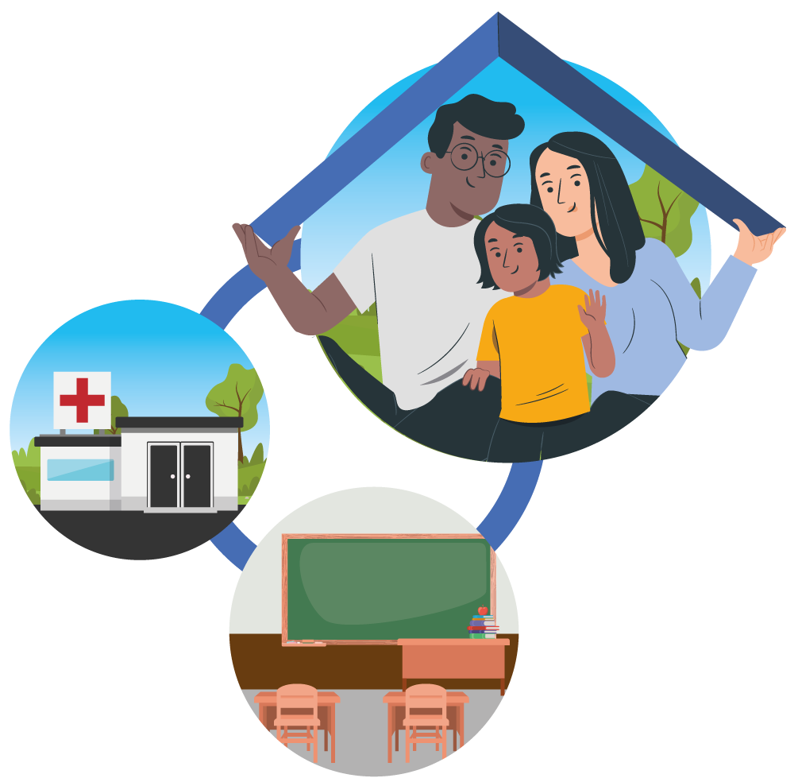
Gestión social
Nivel Comunidad | 8
3.
¿Qué son los
entornos saludables?
Son espacios urbanos o rurales en los que transcurre la vida cotidiana, donde las personas interactúan entre ellas y con el ambiente que las rodea, generando condiciones para el desarrollo humano sustentable y sostenible.
En ellos se promueve la apropiación y la participación social, la construcción de políticas públicas, el mejoramiento de los ambientes y la educación para la salud, contribuyendo al bienestar y mejoramiento de la calidad de vida de los individuos y de la comunidad. Los entornos saludables son: hogar, educativo, comunitario y laboral.

Slide 11
Gestión social
Nivel Comunidad | 9
4.
El agua tomada desde la fuente (ríos, quebradas, arroyos, pozos o manantiales) y sin tratamiento no es agua potable, ya que esta puede contener bacterias, virus, parásitos o sustancias contaminantes provenientes de actividades industriales o del mal manejo de los residuos sólidos y líquidos.
Es importante aclarar que, cuando se habla de agua potable, se requiere que el agua haya pasado por un tratamiento que incluya desinfección en una planta potabilizadora con cloro. En este proceso se eliminan microorganismos y se garantiza que quede un residual para proteger el agua de contaminaciones futuras.
Hay una diferencia entre el agua apta para el consumo humano y el agua potable: la primera requiere ser tratada en las casas, como cuando usted la hierve, en este proceso se eliminan la mayoría de las bacterias, siempre y cuando lo realice adecuadamente. La segunda requiere que haya pasado por un proceso de potabilización el cual se realiza en las plantas potabilizadoras, en este proceso se eliminan además de microorganismos, sedimentos, sustancias orgánicas, inorgánicas e impurezas.
Es importante
que usted sepa que:

Slide 12
Gestión social
Nivel Comunidad | 10
4.
Es importante
que usted sepa que:
Algunos usuarios se preguntan por qué deben pagar el agua si ésta brota de manera natural en nuestro planeta. No se paga el agua, sino el servicio, el cual corresponde a que pueda disponer de agua potable en sus casas todos los días del año.
El pago es necesario para: mantener el sistema que le lleva el agua desde la fuente a su casa, realizar la potabilización del agua (solo para aquellos que cuentan con este servicio) y la administración del sistema, incluido contar con re cursos para divulgar información sobre las buenas prácticas en los hogares del manejo del agua y el saneamiento básico.
f. Los sistemas de acueducto permiten llegar a la comunidad con agua apta para consumo humano y los sistemas sépticos permiten el manejo de aguas residuales. Aportar al mantenimiento de estos sistemas es responsabilidad de todos, por esto le compartimos tres recomendaciones que usted y su familia pueden seguir de manera fácil desde su casa para el buen uso de los sistemas sépticos:
No arrojar basura al inodoro como: papel higiénico, paños húmedos y cualquier otro elemento que pueda obstruir la tubería.
No arrojar desechos químicos al inodoro como: pinturas, aceites, venenos, entre otros.
No arrojar otro tipo de elementos que puedan colarse por el desagüe y tapar el sistema de alcantarillado.

Slide 13
Aportar al mantenimiento de estos sistemas es responsabilidad de todos.

Slide 14
Gestión social
Nivel Comunidad | 12
6.
¿Dónde puedo obtener
mayor información?
Con el Plan Departamental de Agua de su departamento.
Desde el MVCT seguiremos trabajando para divulgar adecuadamente la política pública y su implementación.

